Slide 1
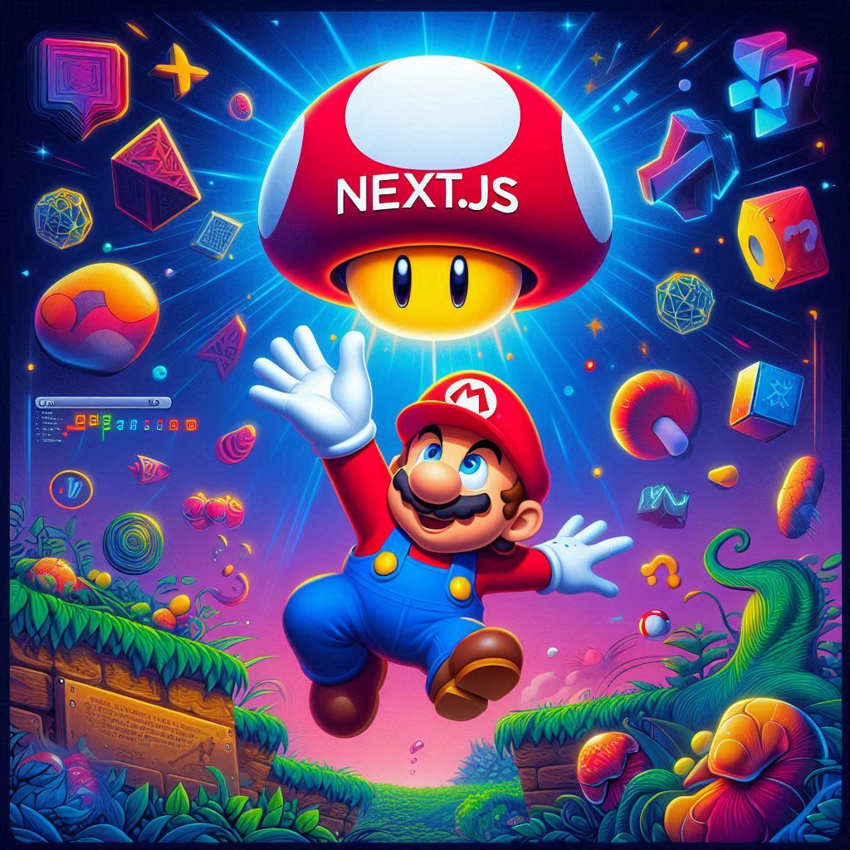

NEXT.JS:
SEU POWER-UP PARA DESENVOLVIMENTO WEB
Bem-vindo ao Reino do Desenvolvimento Web, onde o Next.js é o nosso super poder!

Slide 2

NEXT.JS ROUTERS:
App Router vs Pages Router
A Jornada do Mario
Nesta aventura, exploraremos as diferenças entre o Pages Router e o App Router, assim como o Mario enfrenta obstáculos e coleta moedas.
Imagine-se como o Mario, com seu macacão azul e boné vermelho, pronto para saltar em plataformas e enfrentar desafios.
Vamos começar!

Slide 3
CAPÍTULO 01:
O Mundo dos Arquivos
Neste mundo, exploraremos o Pages Router. Imagine que cada arquivo no diretório ‘pages’ é um bloco de tijolos que o Mario pula. Vamos falar sobre como criar rotas simples e eficazes usando essa abordagem.

Slide 4
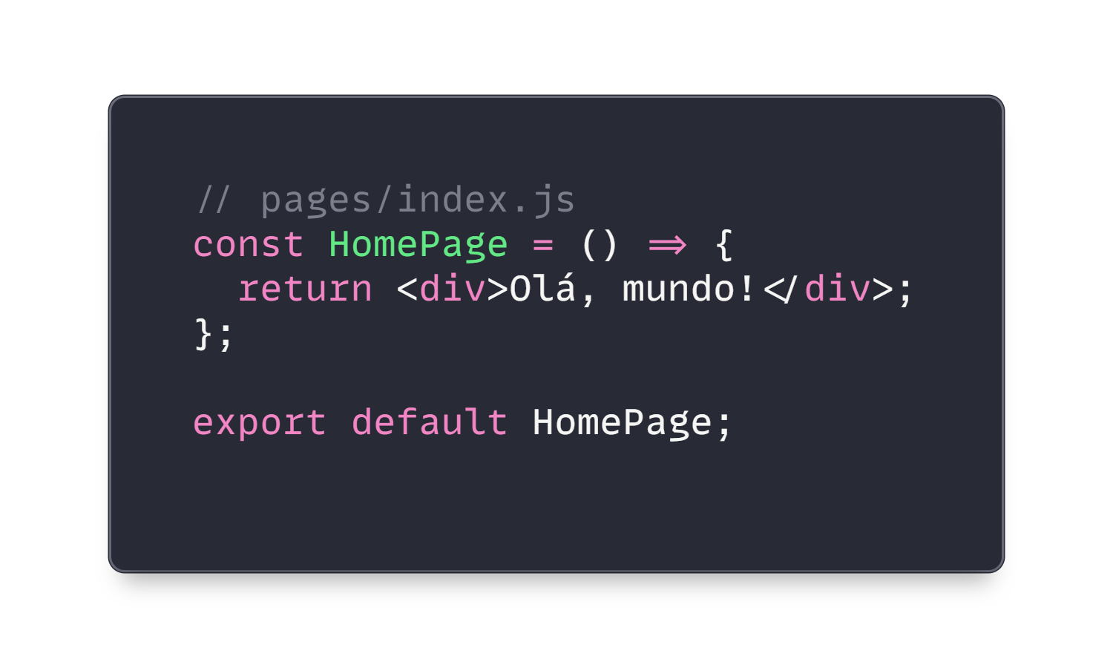
ESTRUTURA DE ARQUIVOS
Imagine que o Mario está em uma fase com vários blocos de tijolos. Cada bloco representa um arquivo no diretório ‘pages’. Aqui está um exemplo:
Neste exemplo, o Mario (ou seja, o usuário) acessa a rota ‘/’ e vê a mensagem “Olá, mundo!”.

Slide 5
CAPÍTULO 02:
Os Atalhos Secretos
Aqui, entraremos nas tubulações secretas do App Router. Assim como o Mario pode encontrar passagens ocultas, mostraremos como criar rotas personalizadas e flexíveis.

Slide 6
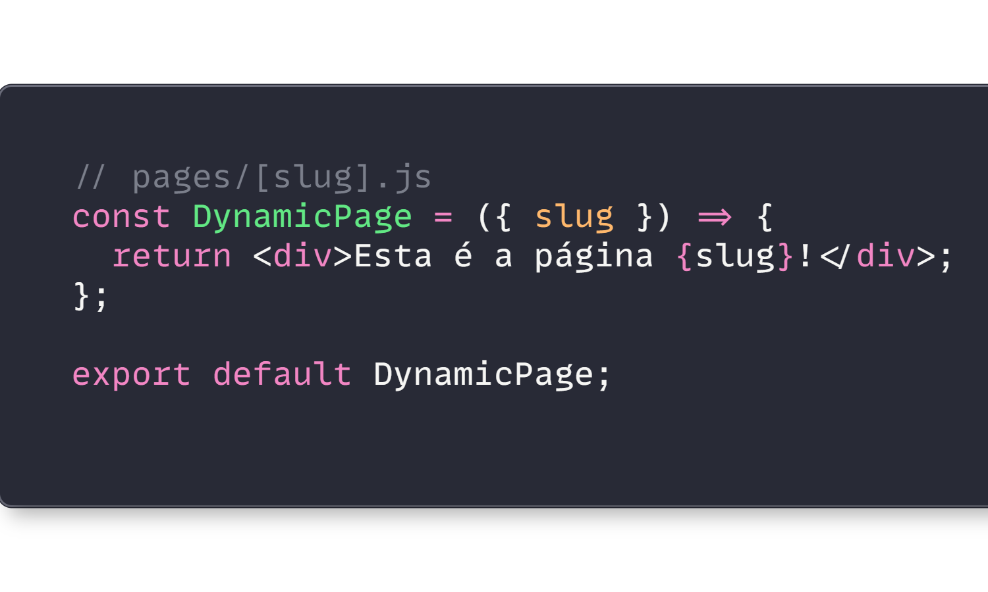
ROTEAMENTO DINÂMICO
Imagine que o Mario encontra um cano verde. Ele pode entrar nele para acessar uma área secreta. No App Router, podemos criar rotas dinâmicas com parâmetros:
Agora, o Mario pode acessar ‘/castelo’, ‘/caverna’ etc., e ver diferentes mensagens.

Slide 7
CAPÍTULO 03:
Power-Ups para Rotas
Assim como o Mario coleta cogumelos e flores de fogo, vamos falar sobre os “power-ups” do roteamento.

Slide 8
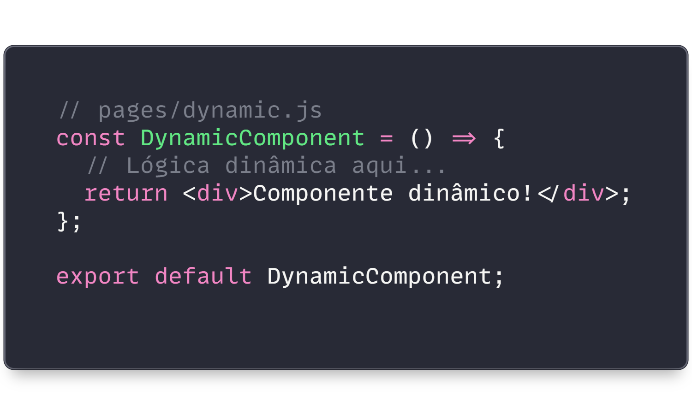
IMPORTAÇÕES DINÂMICAS
Imagine que o Mario encontra um bloco de moedas. Ele coleta moedas para obter poderes. No App Router, podemos usar importações dinâmicas para carregar componentes apenas quando necessário:

Slide 9
CAPÍTULO 04:
Chefões do Roteamento
Neste mundo, enfrentaremos os desafios do roteamento.

Slide 10
4.1 - CUSTOMIZAÇÃO LIMITADA (PAGES ROUTER)
Imagine que o Mario está enfrentando Bowser, o chefão final. O Pages Router é como seguir um caminho linear, assim como o Mario corre para a direita. Ele tem suas limitações:
Sem Desvios Criativos: O Pages Router segue a estrutura de arquivos, sem muita customização. É como se o Mario não pudesse desviar do caminho linear.
Menos Flexibilidade: Se você precisar de lógica de roteamento mais complexa, como autenticação ou redirecionamentos, o Pages Router pode não ser suficiente.

Slide 11
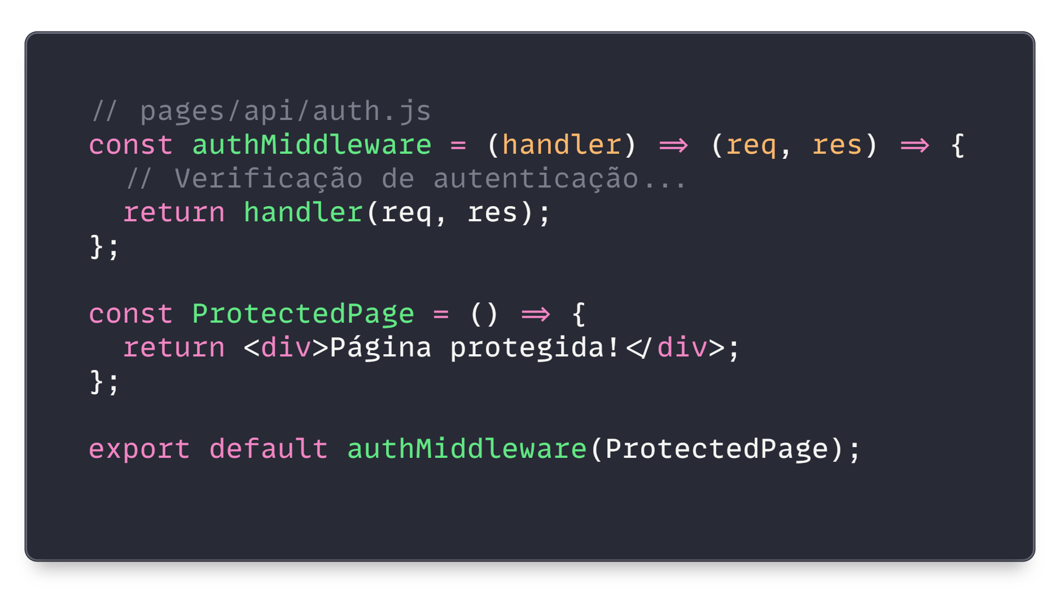
4.2 - O PODER DO APP ROUTER
Agora, imagine que o Mario encontrou uma Super Estrela. O App Router é como essa Super Estrela:
Flexibilidade Total: O App Router permite criar rotas personalizadas, adicionar middlewares e manipular o roteamento de maneira avançada.
Roteamento Dinâmico: Com o App Router, você pode criar rotas com parâmetros, como os canos do Mario.

Slide 12
CONCLUSÃO
Assim como o Mario escolhe a melhor estratégia para enfrentar Bowser, você deve considerar suas necessidades ao escolher entre o Pages Router e o App Router.
Às vezes, um salto simples é suficiente, mas outras vezes você precisa de uma Super Estrela para superar os obstáculos do desenvolvimento web.

Slide 13
AGRADECIMENTOS

Slide 14



OBRIGADO POR LER ATÉ AQUI!
O conteúdo desse Ebook foi gerado por IA, conduzido e diagramado por um humano. Com fins didáticos para o Bootcamp de IA para Devs do Santander organizado pela DIO.
Algumas informações podem não estar corretas, pois não houve uma revisão.
Os detalhes você pode encontrar no meu GitHub.
Autor: Fernando R Costa

